Slide 1


Slide 2
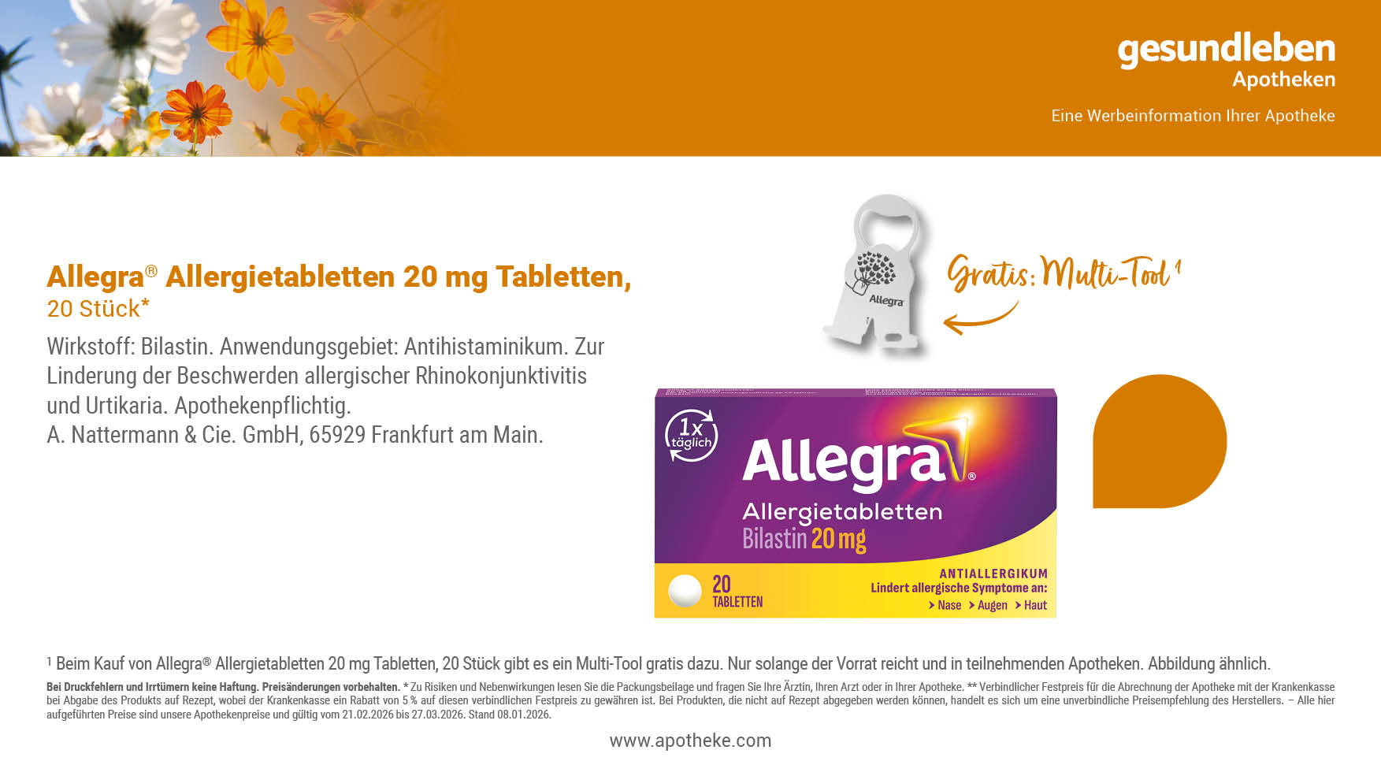
29%
sparen!
9,^{19 €}
13,08 €**

Slide 3

30%
sparen!
15,^{39 €}
21,99 €**
669,13 € pro 1.000 g

Slide 4

23%
26,^{79 €}
sparen!
34,90 €**
148,83 € pro 1.000 g

Slide 5

23%
sparen!
10,^{99 €}
14,30 €**
732,67 € pro 1.000 ml

Slide 6
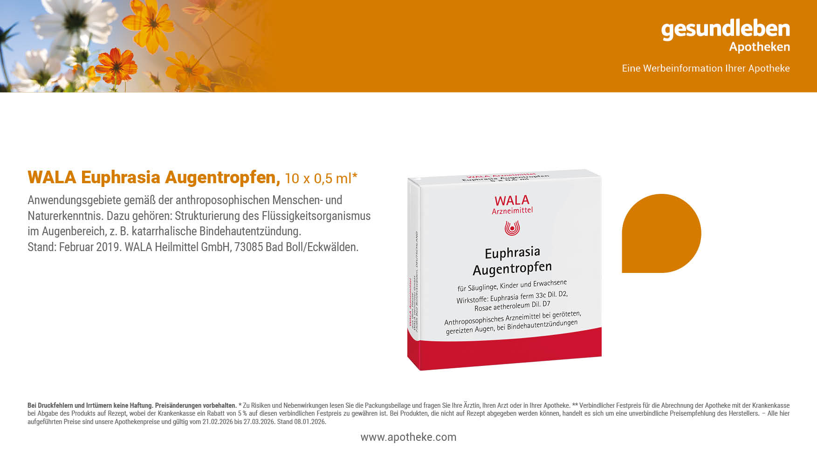
25%
sparen!
8,^{39 €}
11,27 €**
1.678,00 € pro 1.000 ml

Slide 8
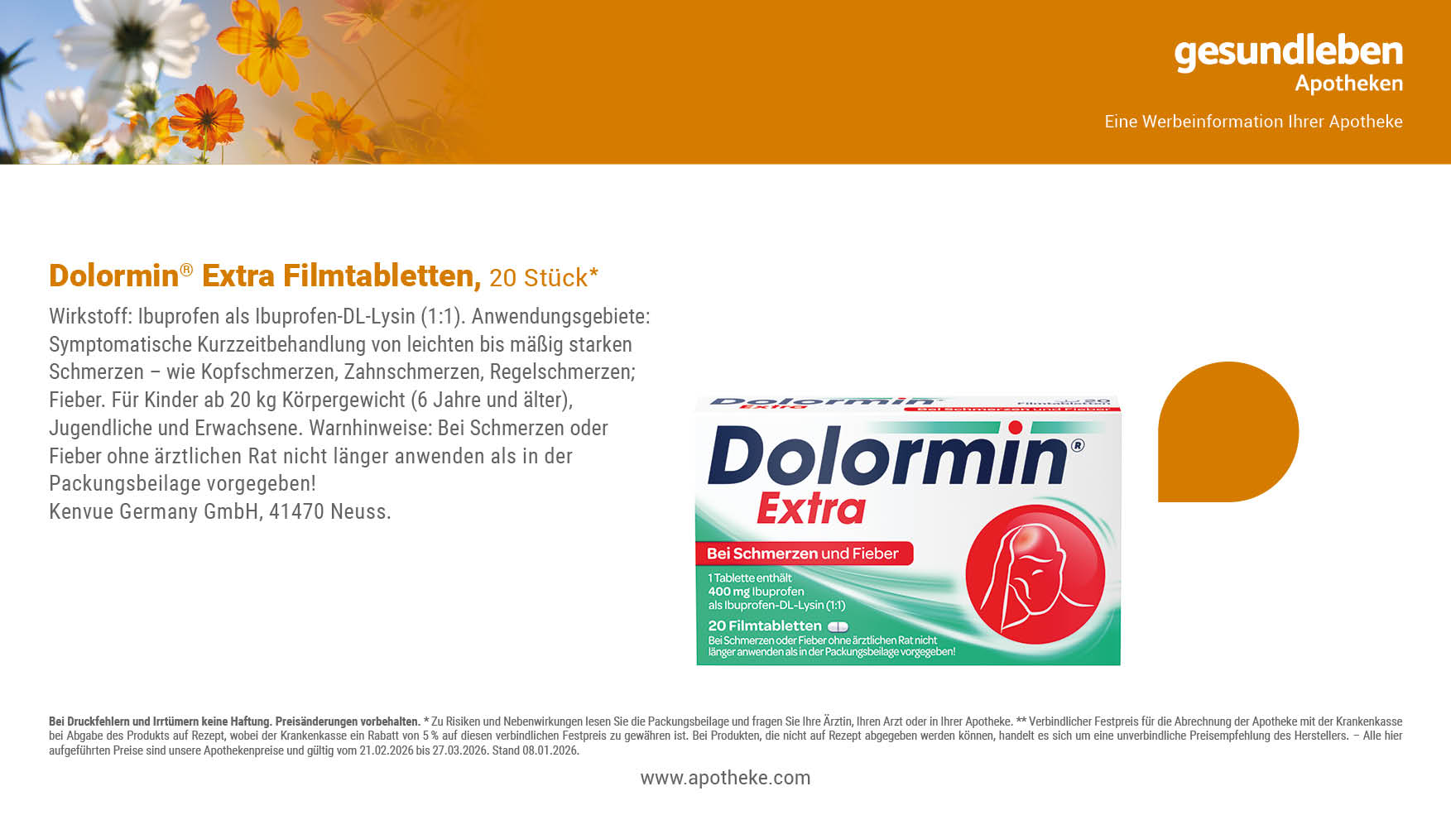
25%
sparen!
8,^{19 €}
10,98 €**

Slide 9
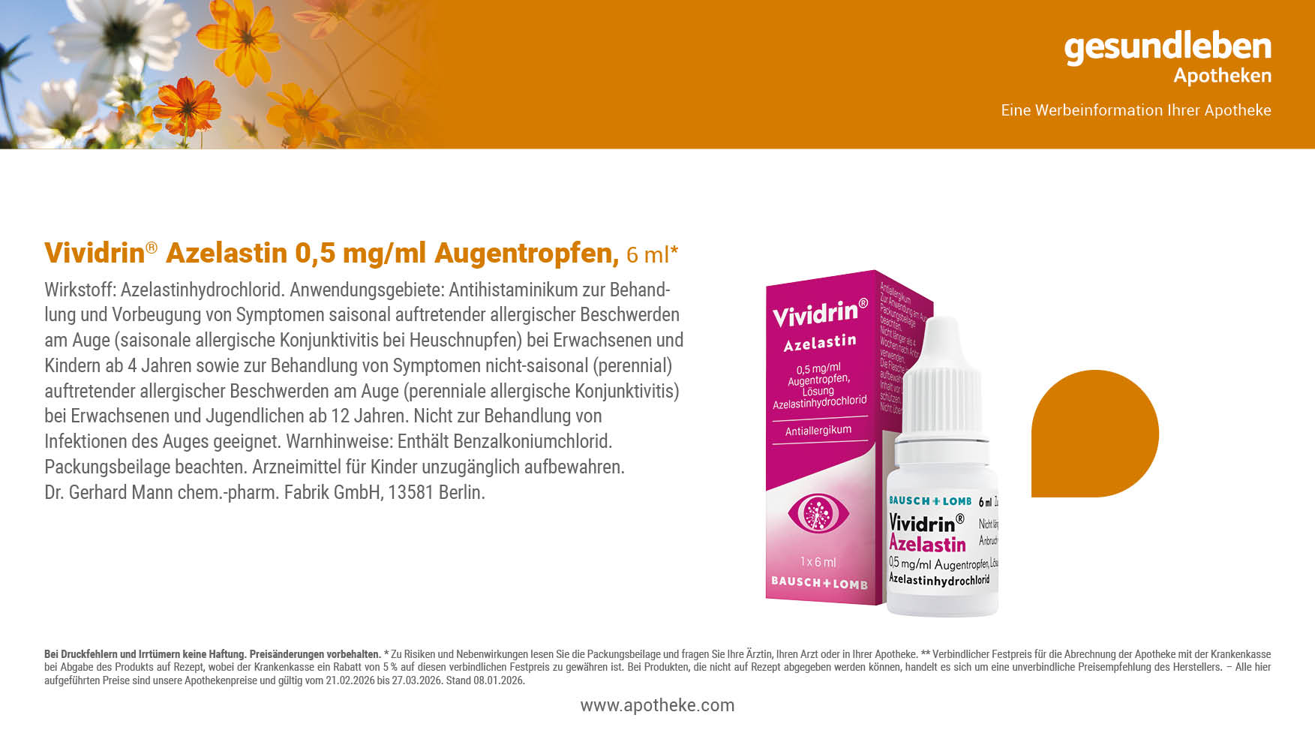
25%
sparen!
9,^{89 €}
13,24 €**

Slide 10
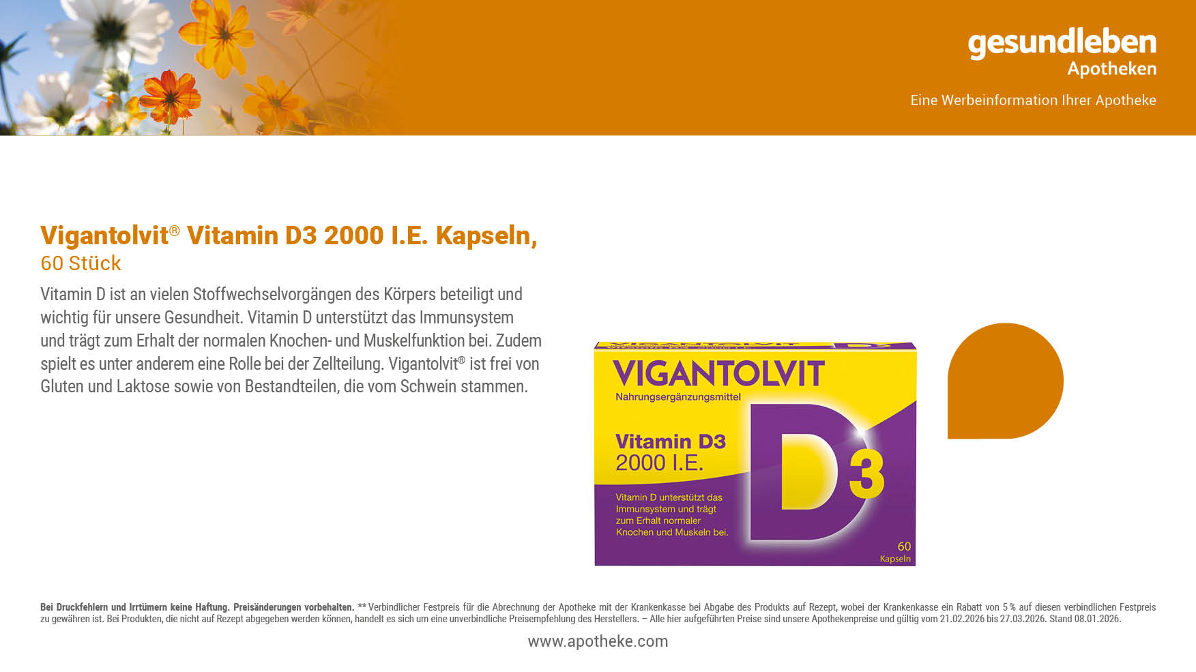
25%
sparen!
7,^{49 €}
9,99 €**

Slide 11

23%
sparen!
29,^{89 €}
38,91 €**

Slide 12

23%
sparen!
38,^{49 €}
50,08 €**
55,78 € pro 1.000 g

Slide 13
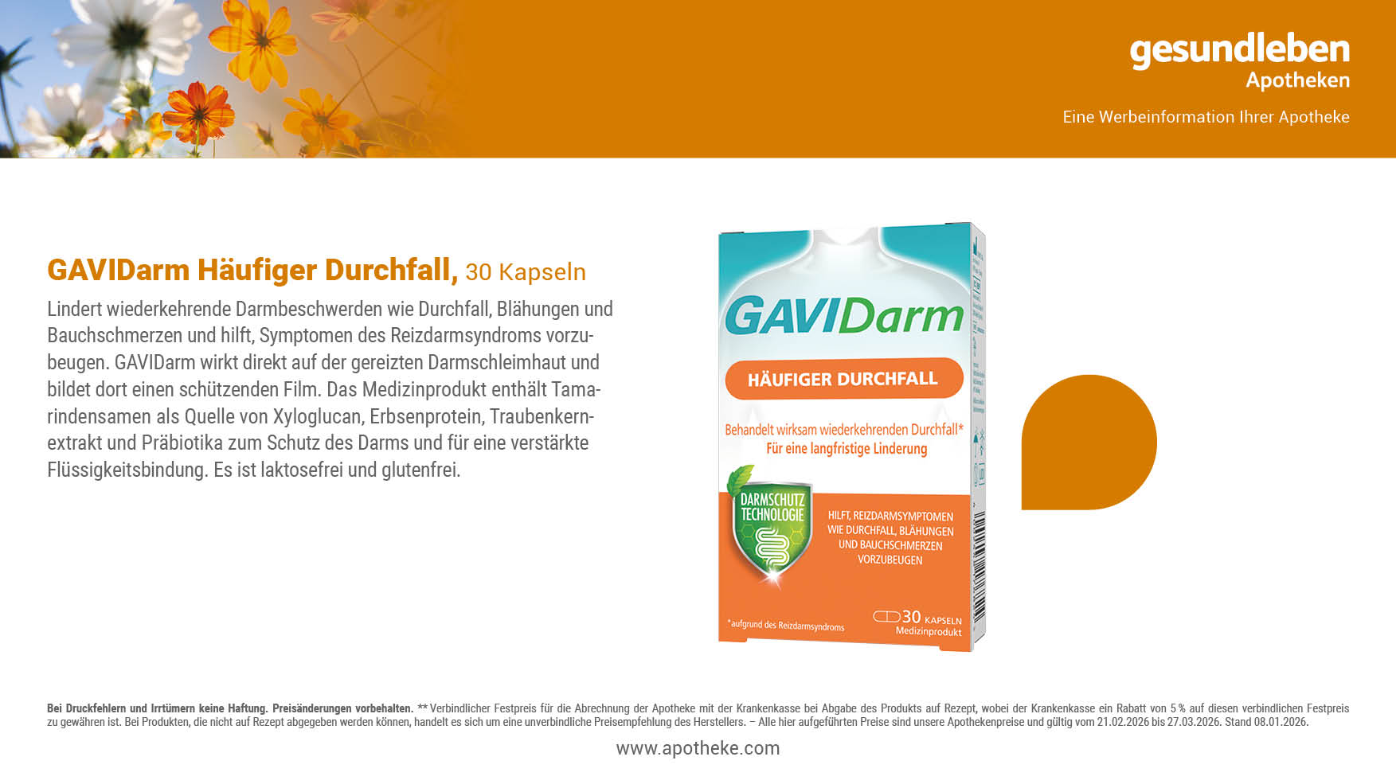
23%
sparen!
26,^{89 €}
34,95 €**

Slide 15
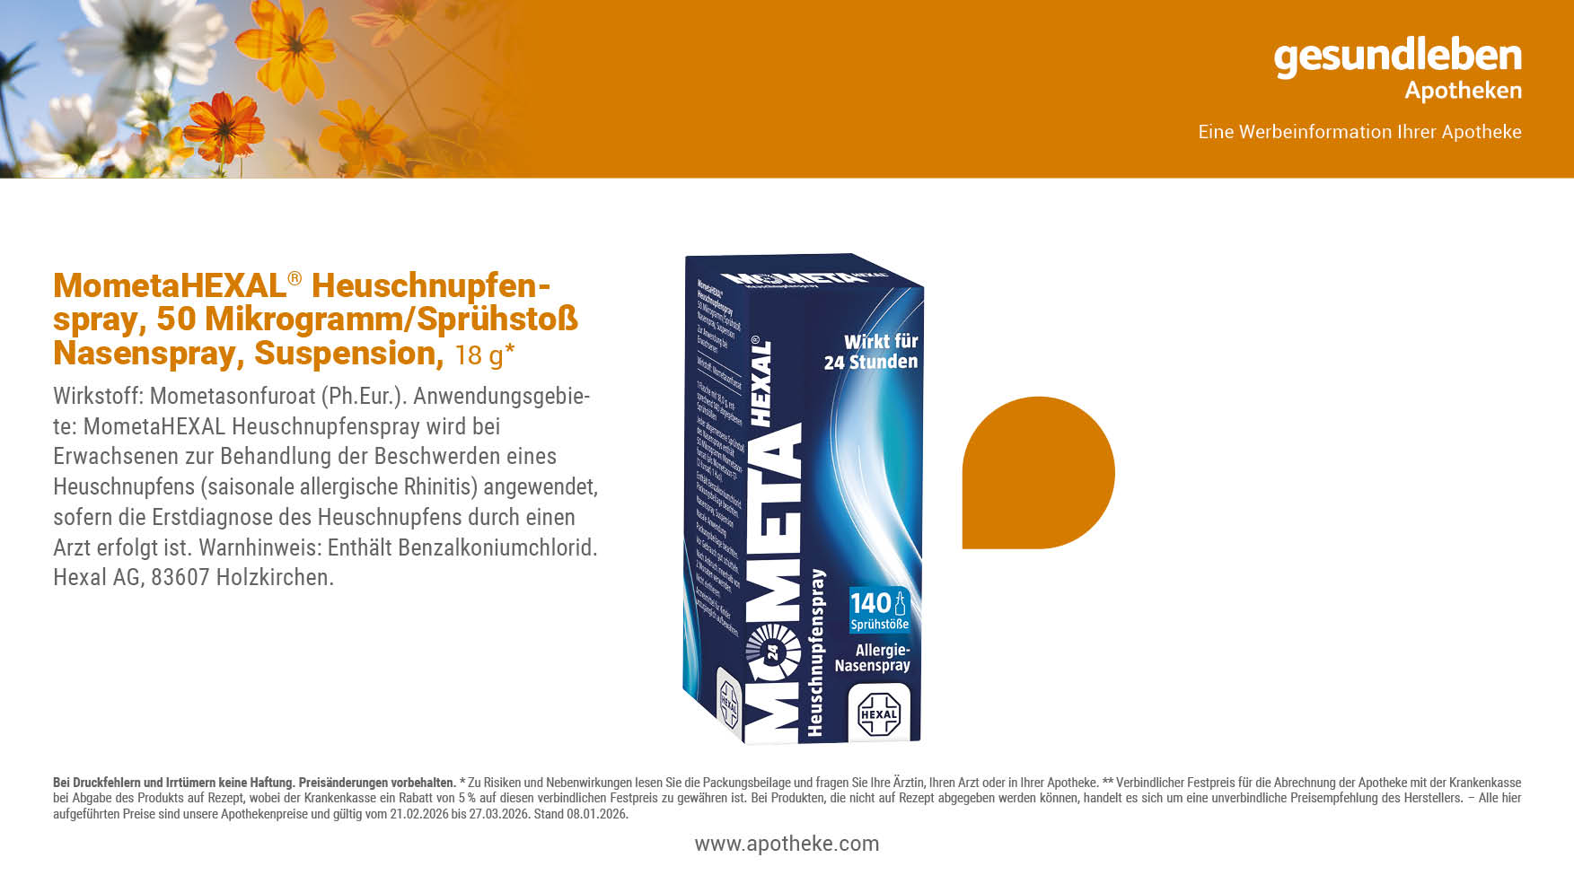
23%
sparen!
16,^{99 €}
22,24 €**
943,89 € pro 1.000 g

Slide 16
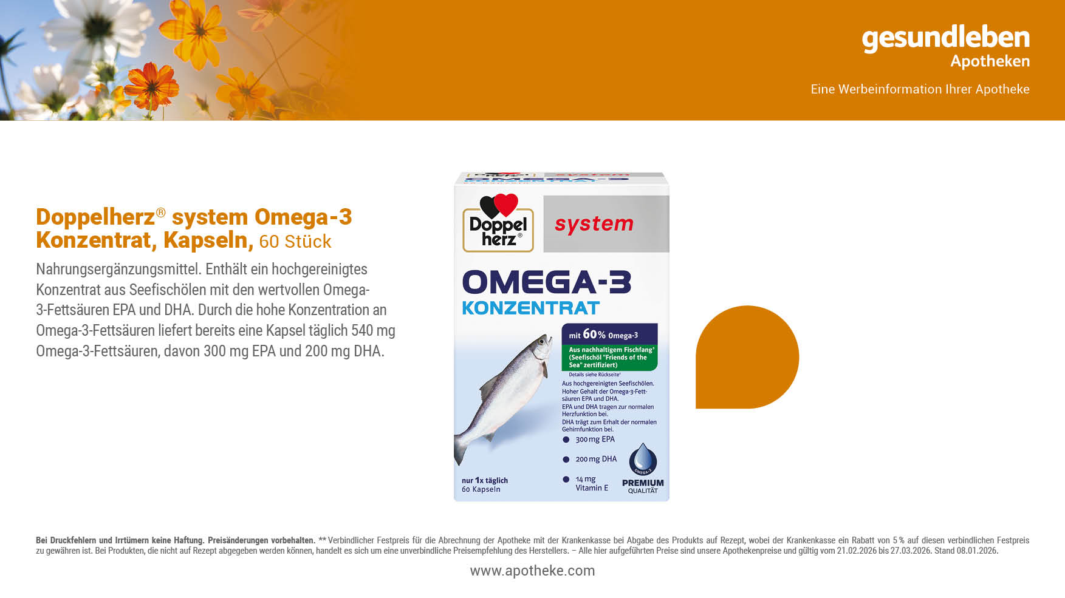
23%
sparen!
15,^{29 €}
19,95 €**

Slide 17

23%
sparen!
10,^{99 €}
14,30 €**
366,33 € pro 1.000 ml

Slide 18

23%
sparen!
9,^{89 €}
12,95 €**
54,94 € pro 1.000 ml

Slide 19
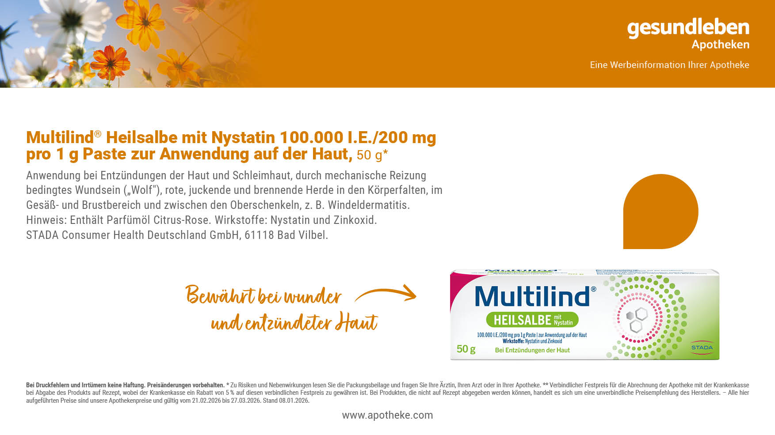
23%
15,^{59 €}
sparen!
20,25 €**
311,80 € pro 1.000 ml

Slide 20

24%
sparen!
3,^{59 €}
4,76 €**
359,00 € pro 1.000 ml

Slide 21

23%
sparen!
11,^{49 €}
14,95 €**

Slide 23
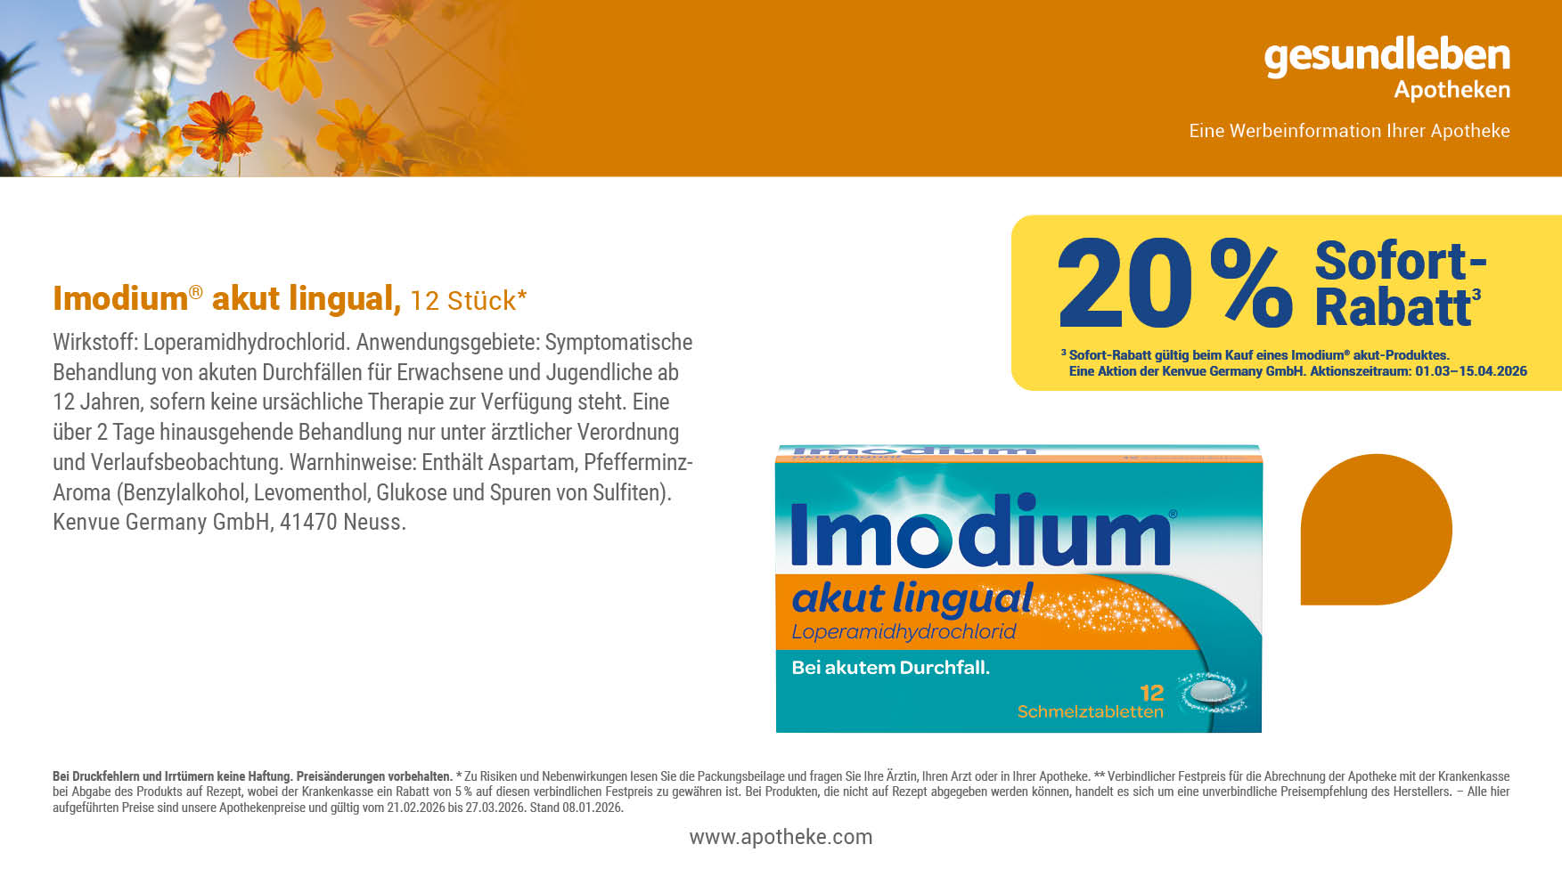
23%
sparen!
11,^{69 €}
15,29 €**

Slide 24

23%
sparen!
9,^{29 €}
12,16 €**

Slide 25

23%
sparen!
7,^{29 €}
9,50 €**
291,60 € pro 1.000 g

Slide 26

23%
sparen!
17,^{59 €}
22,90 €**
586,33 € pro 1.000 ml

Slide 27

23%
34,^{59 €}
sparen!
44,95 €**

Slide 28
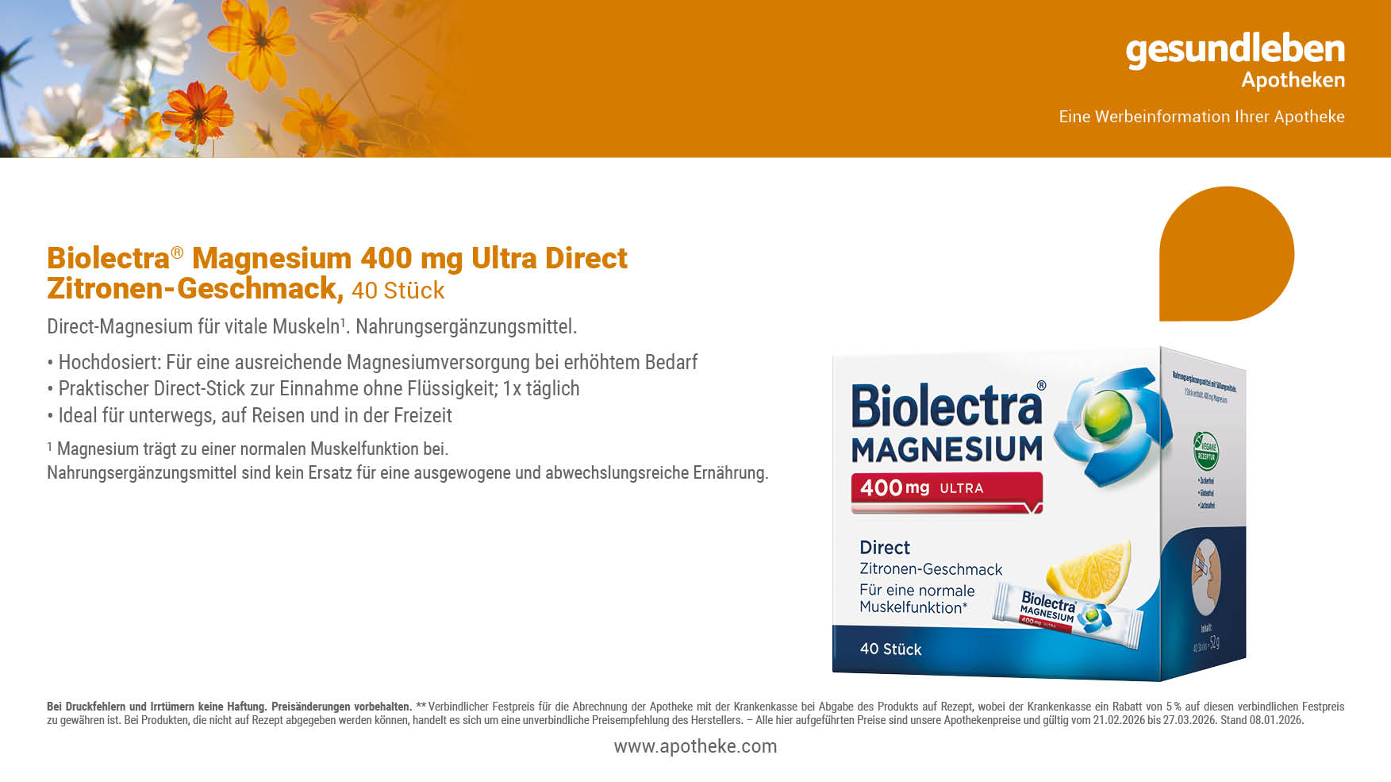
23%
16,^{89 €}
sparen!
22,05 €**

